Slide 1

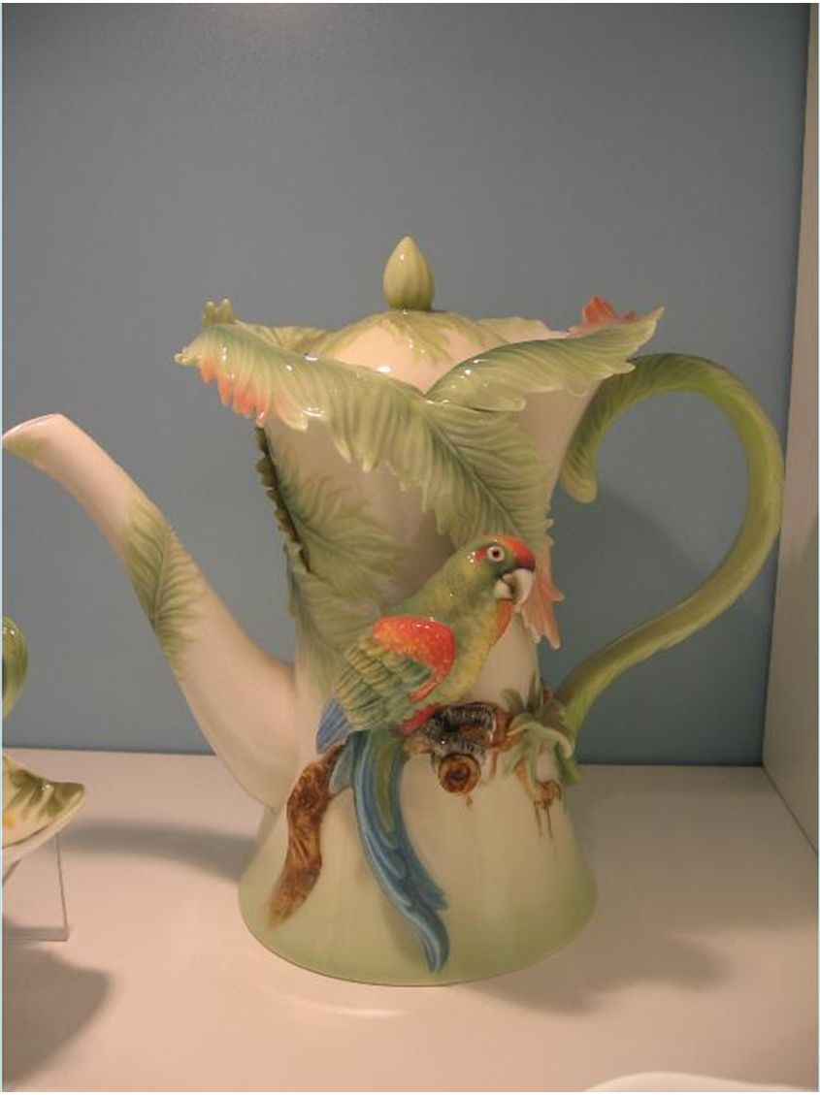
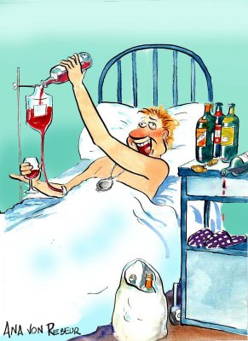
PORCELANAS Y CHISTES
20 chistes de médicos para curarse de risa
HACER CLIC

Slide 2
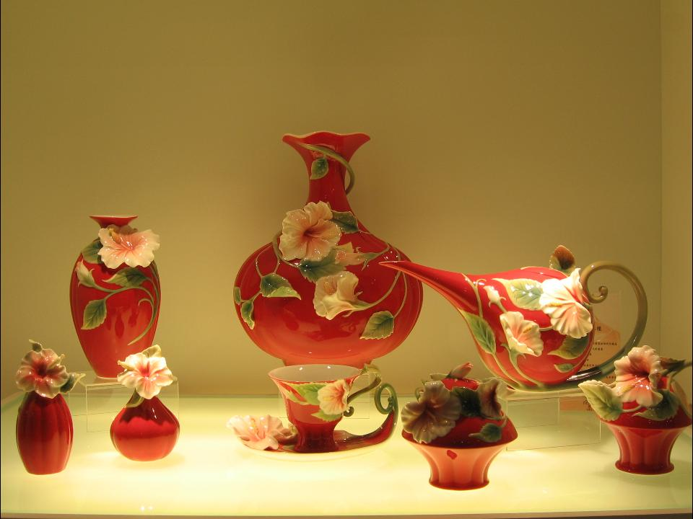
En la consulta dice el doctor:
-Me temo que tiene usted la enfermedad de Tuner.
- ¿Y eso es grave doctor?
-Todavía no lo sabemos Sr. Tuner.

Slide 3
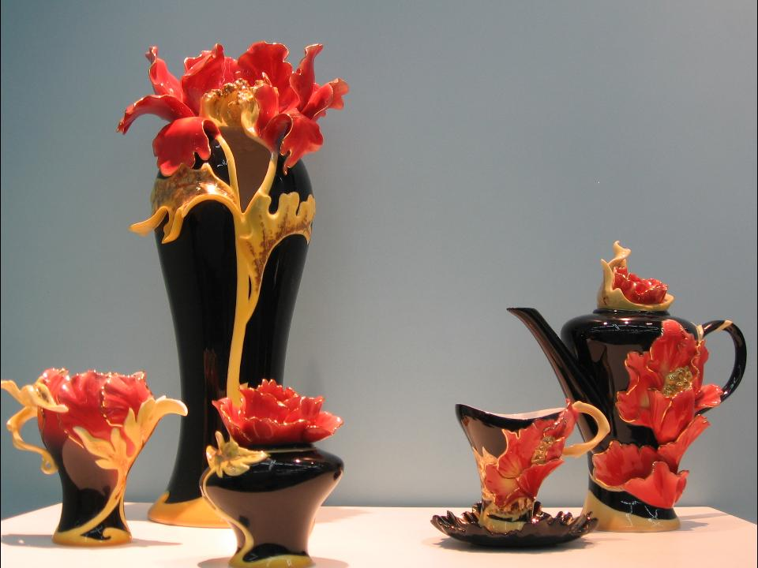
-Desnúdese.
- Pero doctor, es que me da vergüenza.
- Tranquila mujer, apagaré la luz.
- Esta bien ... ¿Y dónde pongo la ropa Dr.?
Aquí junto a la mía.

Slide 4
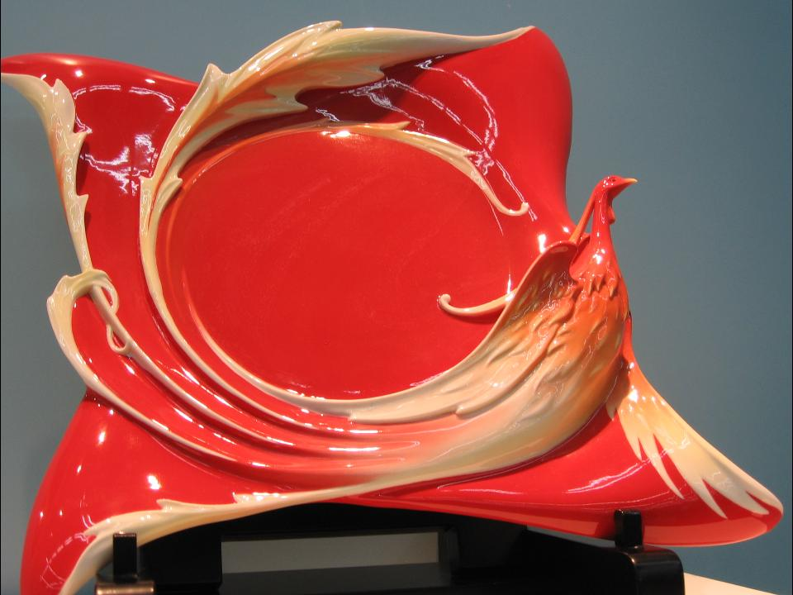
- Doctor, entonces ¿no hay más remedio que operarme?
- Desde luego.
- Pero si no tengo nada!!
- Mejor, así será más fácil la operación.

Slide 5
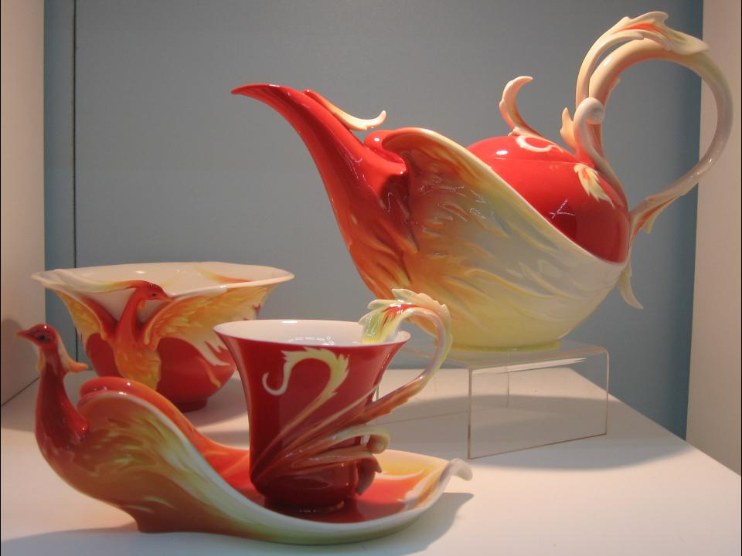
Doctor, es que no me decido a operarme.
- ¿Por que?
- Es que es una operación carísima.
- Y a usted qué más le da, ¡¡si la van a pagar sus herederos!!

Slide 6
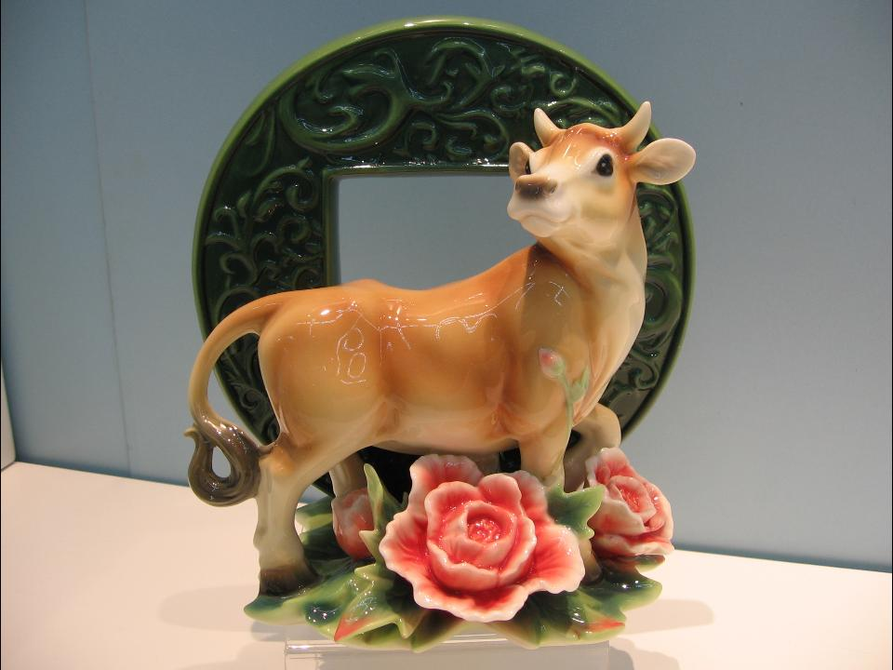
- Doctor, mi hija no se encuentra bien.
- Dígame, ¿su hija esputa y excrementa?
- Mi hija es puta, pero no escarmienta.

Slide 7
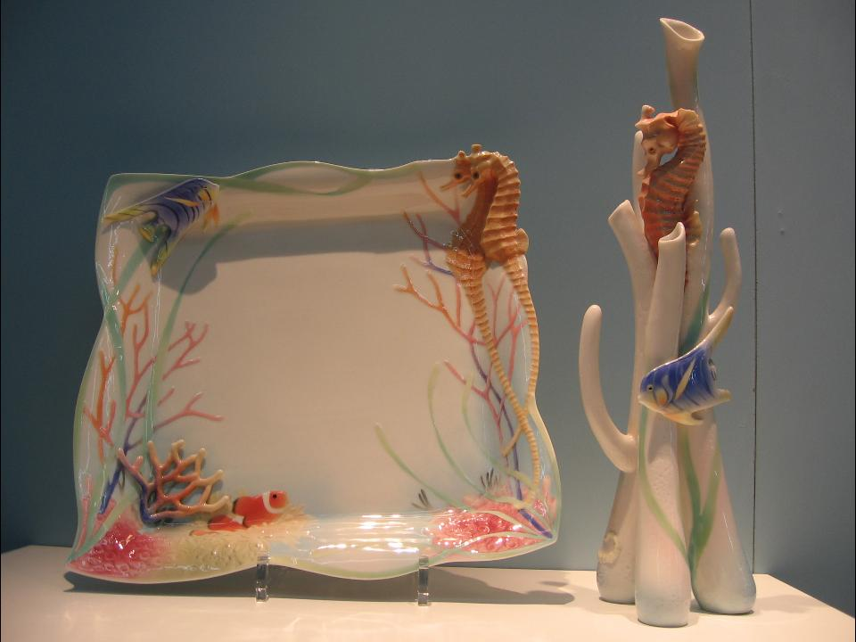
- Doctor, no puedo dormir. Si me echo del lado izquierdo se me sube el
hígado, y si me echo del derecho se me sube el riñón.
- Pues, acuéstese boca arriba.
- Entonces se me sube mi marido.

Slide 8
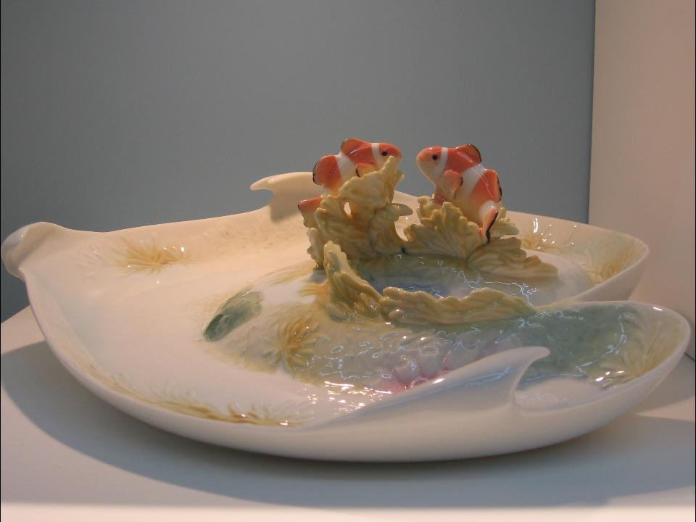
- Doctor, me tiemblan mucho las manos.
- ¿No será que bebe demasiado alcohol?
- Qué va, ¡¡ si lo derramo casi todo!!

Slide 9
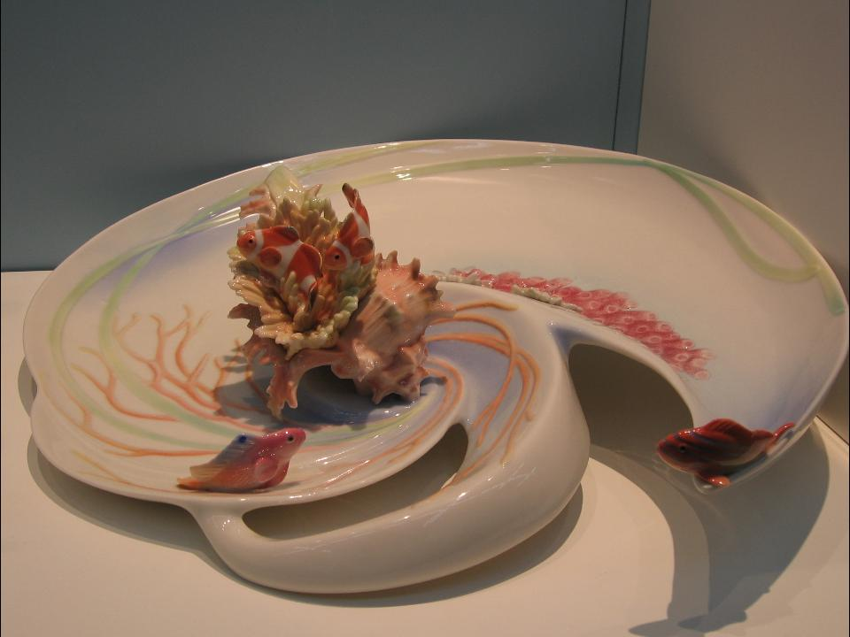
- Veo que hoy tose usted mejor.
- Sí doctor, es que he estado toda la noche entrenándome.

Slide 10
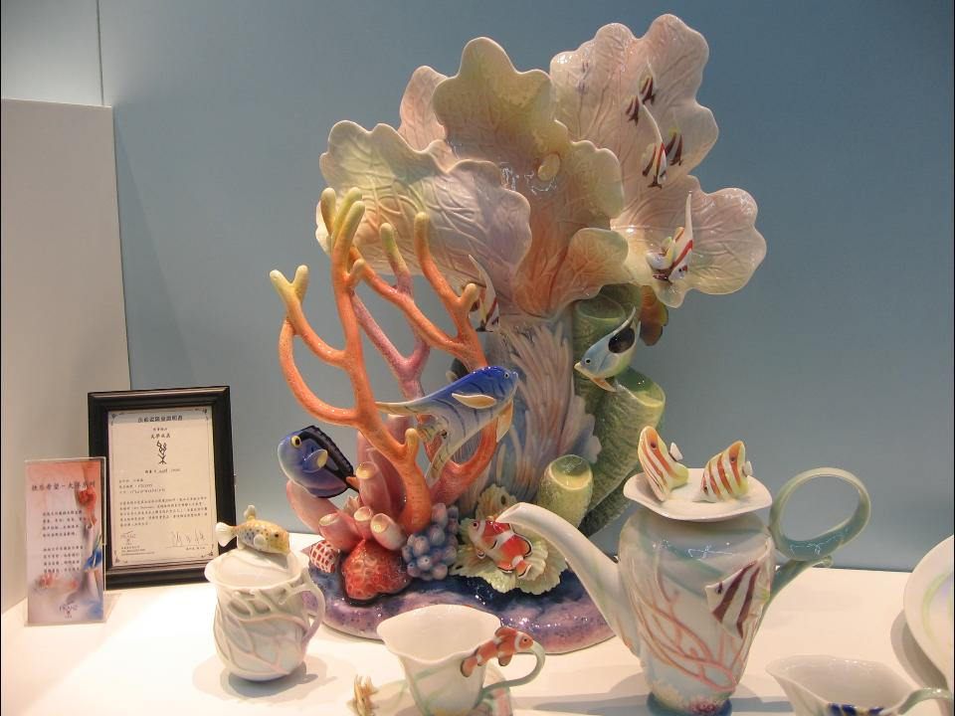
- Doctor, tengo molestias en los gitanales.
- ¿En los gitanales? Querrá usted decir en los genitales.
- No sé, doctor, yo como los veo morenos y con el pelo rizado...

Slide 11
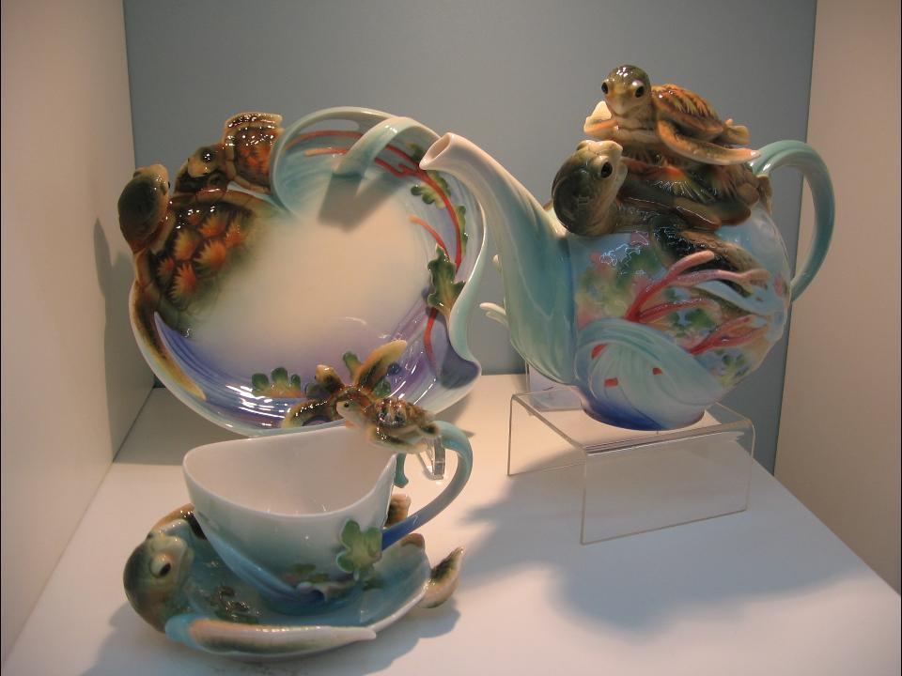
-Doctor, mi marido ya no es lo que era. ¿Puede usted hacer algo para
dejármelo como un toro?
-Por supuesto, desnúdese y empezamos por los cuernos.

Slide 12
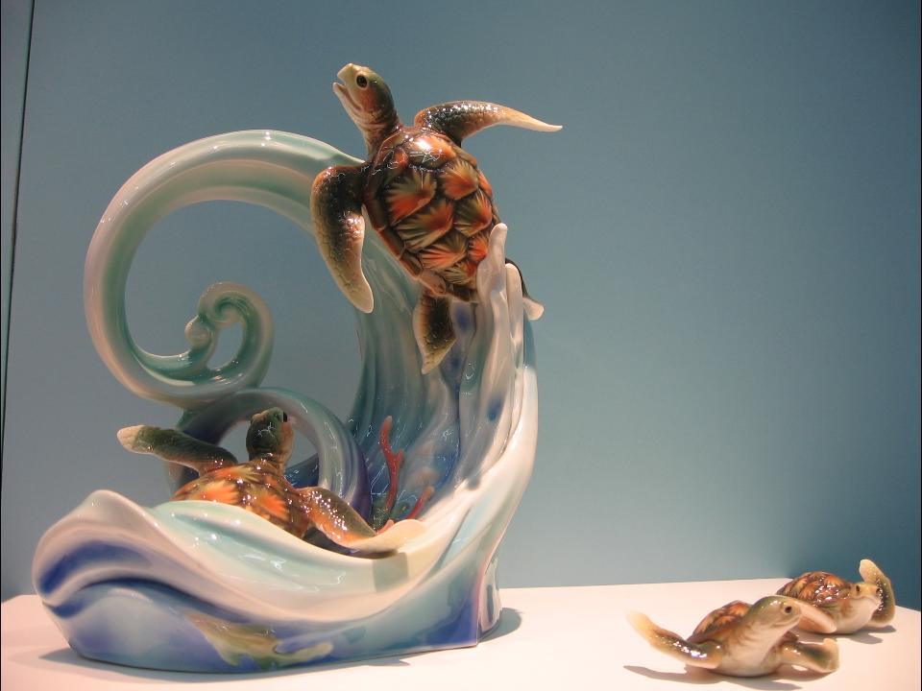
- Hay que hacerle un análisis de orina, heces y semen.
-Pues tome usted los calzoncillos, que tengo mucha prisa

Slide 13
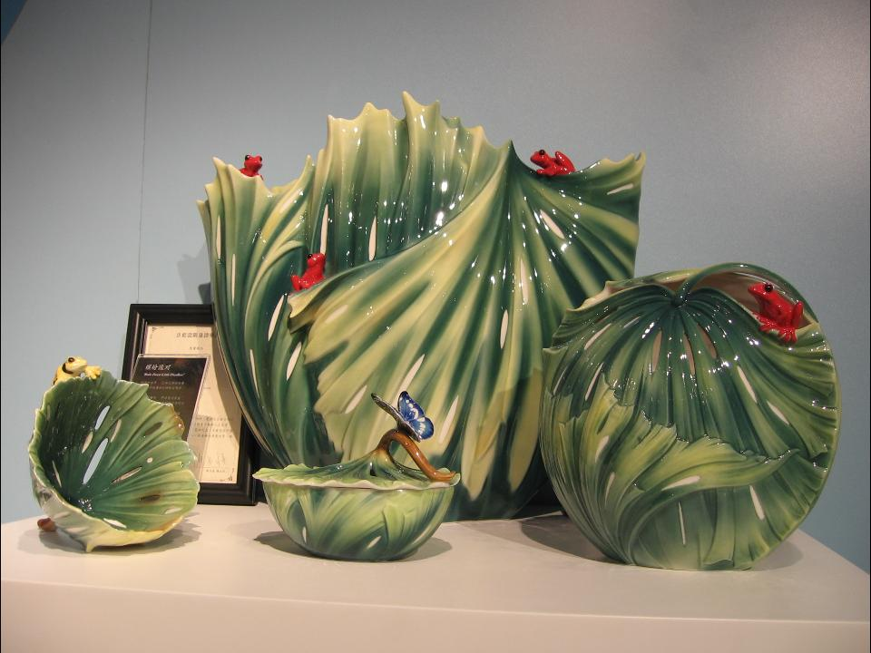
- Doctor, ¿cuánto tiempo me queda de vida?
- ... 5, ... 4, ... 3, ... 2, .

Slide 14
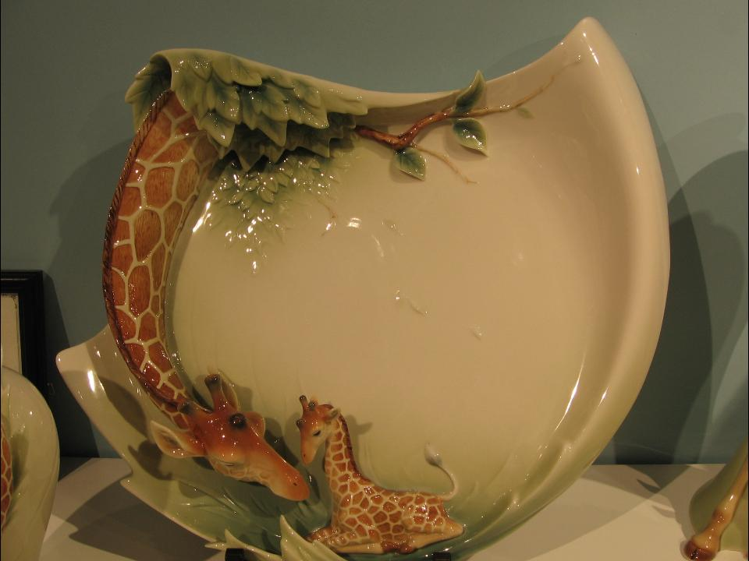
- Lo siento, le queda poco tiempo de vida, tendrá usted que dejar el
alcohol, el tabaco y el sexo.
-¿Y así viviré más doctor?
-No, pero se le harán los días más largos.

Slide 15
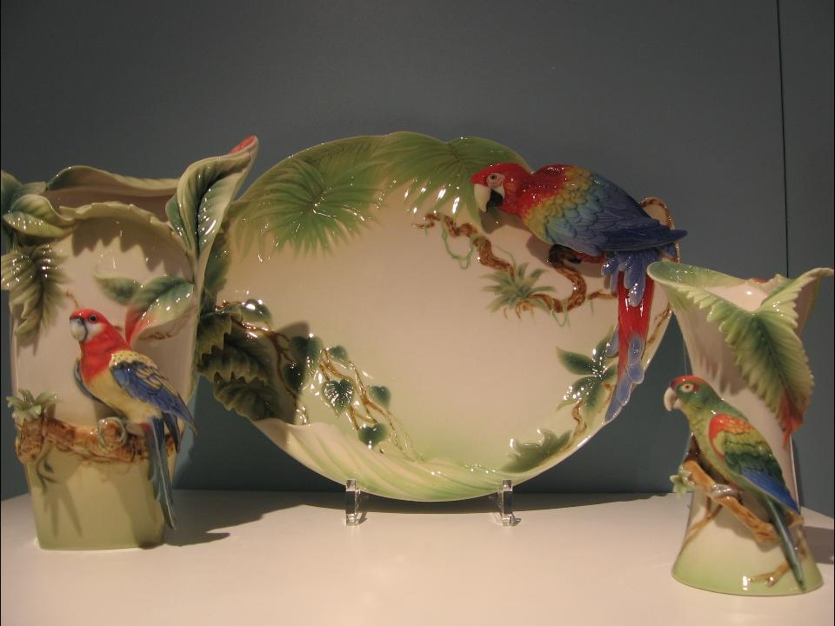
- Doctor, ¿cómo ha ido la operación de mi mujer?
- ¿Operación? Pero, ¿no era una autopsia?

Slide 16
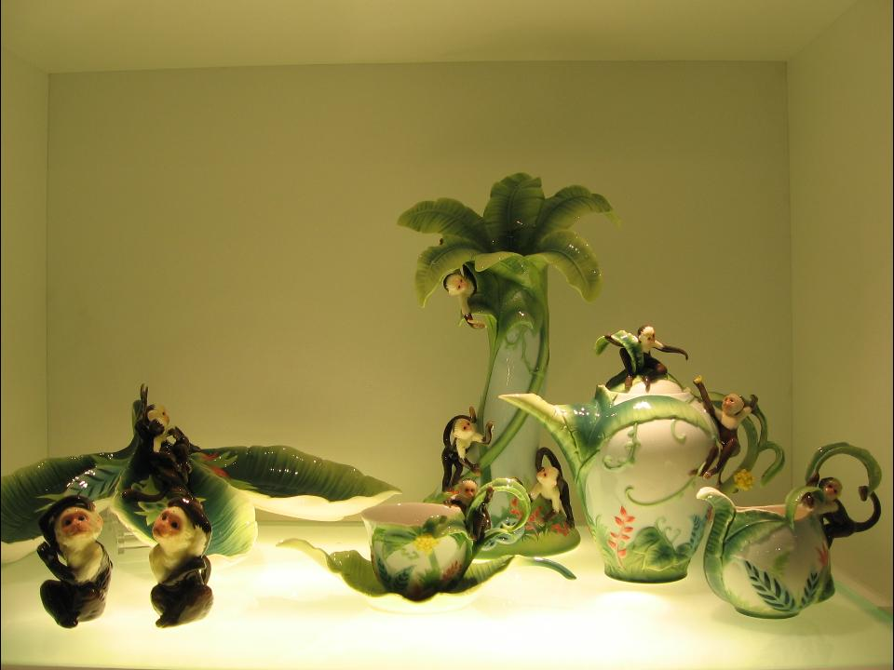
- Doctor, vengo a que me osculte.
- Ráspido, en el arsmario.

Slide 17
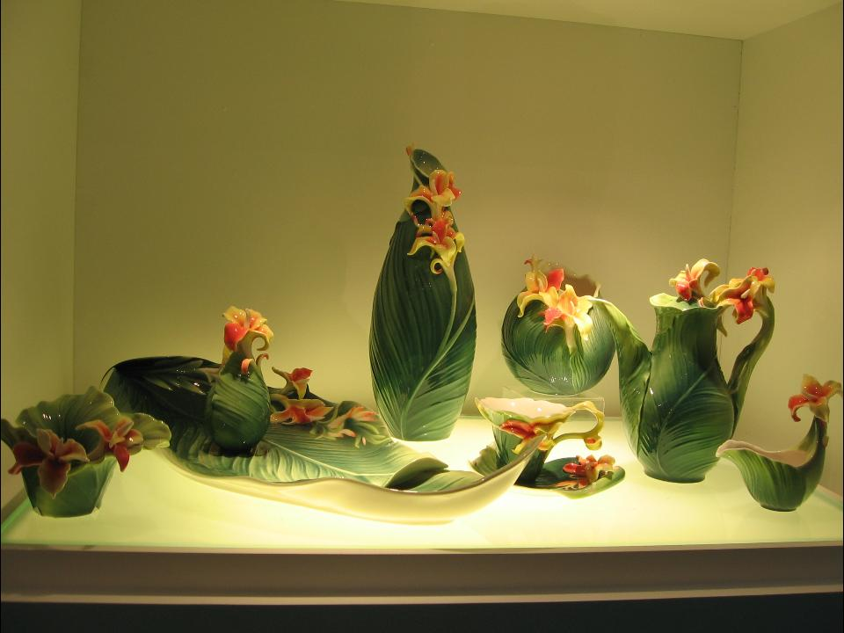
- Doctor, tengo complejo de fea.
- De complejo nada.

Slide 18
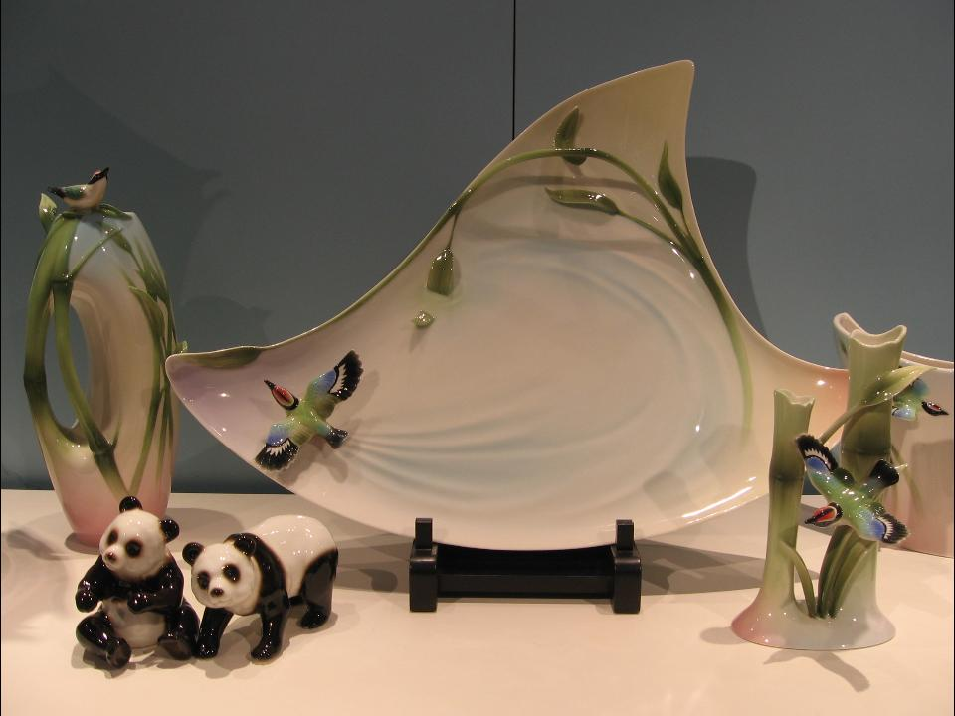
- Doctor, tengo diarrea mental.
- ¿Y eso?
- Pues, verá usted, cada idea que tengo la cago.

Slide 19
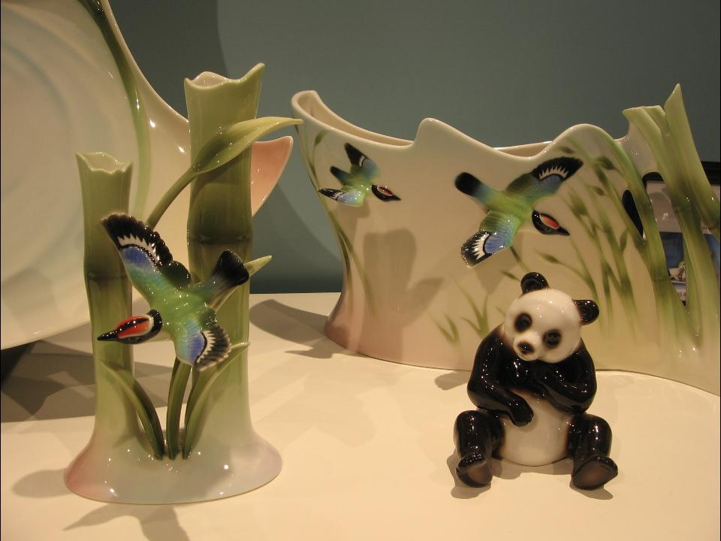
- Su mujer está en las últimas.
- ¿De su enfermedad?
- No de las listas de espera.

Slide 20
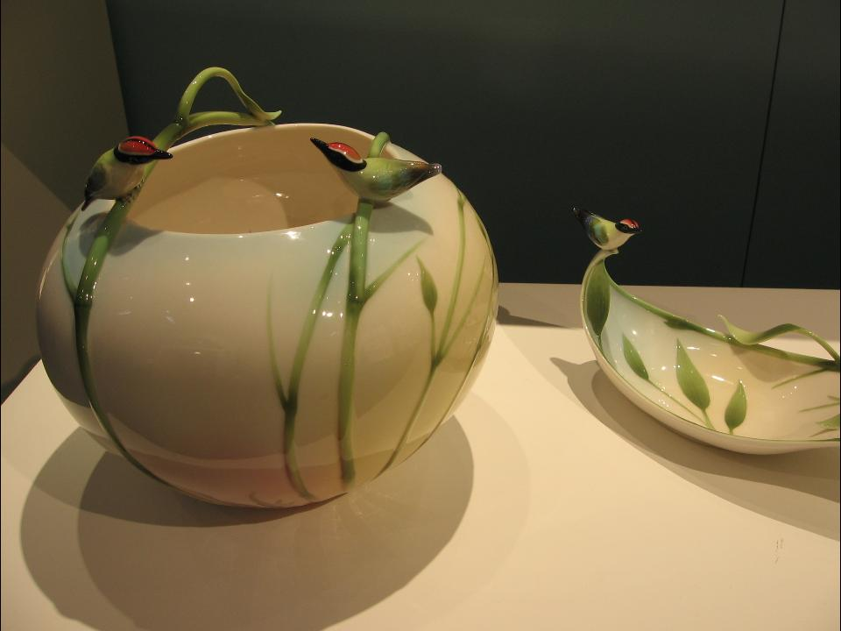
- Doctor, ¿qué puedo hacer para que este año mi mujer no se quede
embarazada en vacaciones?
- Llévesela con usted.

Slide 21
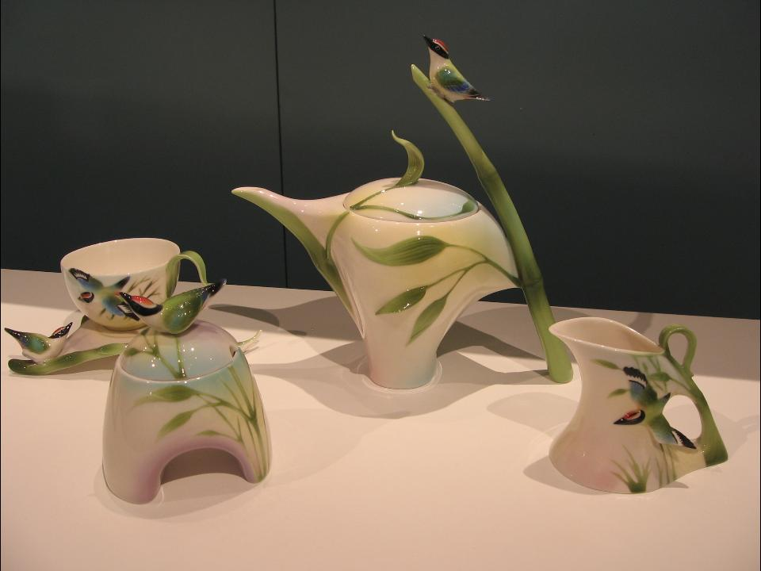
En un chequeo médico de empresa:
- Desnúdese señorita.
- ¿Otra vez? Si otro colega suyo me ha reconocido hace cinco minutos y
me ha dicho que estoy estupenda.
- A mí también me lo ha dicho, por eso quiero comprobarlo

Slide 22
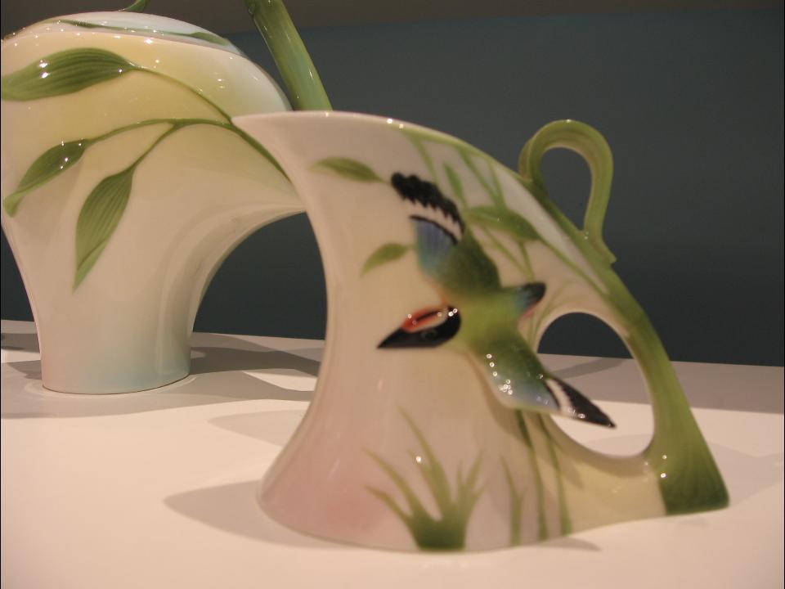
FIN
D. Pinto

Slide 23







¿Te ha gustado?
Puedes ver más entrando
Aquí
Además puedes recibir powerpoints en tu correo electrónico suscribiéndote aquí:

